Slide 1
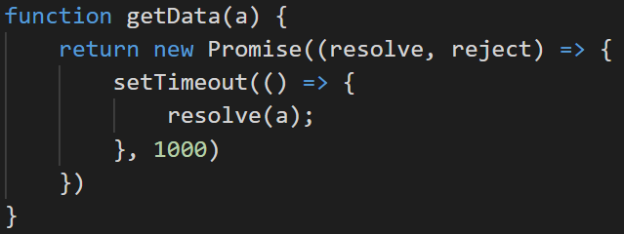
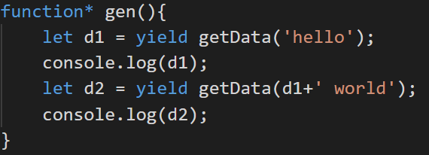
（3）async&await（异步的终极解决方案）
概念：ES2017标准引入了async函数，它其实就是Generator函数的语法糖，使得异步操作的流程更加清晰
对比分析：①对于G函数实现先打印hello，再打印hello world
第一步：利用延时器模拟异步函数 第二步：编写G函数

Slide 2
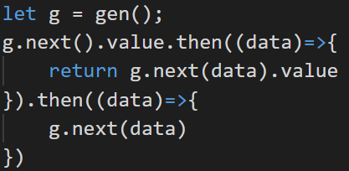

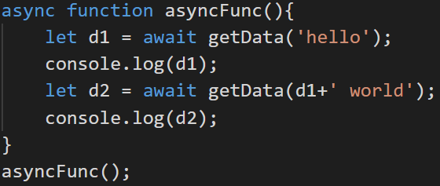
第三步：G函数的执行
②利用async函数实现 第二步：编写async函数返回执行结果
第一步：利用延时器模拟异步函数
说明：async函数就是将 Generator 函数的星号（*）替换成async，将yield替换成await
async 函数的实现原理，就是将 Generator 函数和自动执行器，包装在一个函数里。

Slide 3
async函数对Generator函数的改进要点：
①内置执行器
说明：Generator函数的执行必须靠执行器（调用next方法），而async函数自带执行器，async函数和普通的函数调用方式相同：函数名();
②有更好的语义化
说明：熟悉C++的程序员，看到*星号容易想到函数指针，换成关键字async不容易有歧义，async表示函数里有异步操作
async的意义：在函数的前面添加async，这个函数的任何返回值都会被包装成一个Promise
熟悉Java的程序员，看到yield容易想到暂停线程，await表示紧跟在后面的表达式需要等待结果
await的意义：求值运算,它是回阻塞线程的 ，会对返回的promise执行成功时候的数据

Slide 4
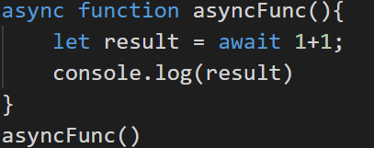
③更广的适用性
说明：yeild命令后面只能是Thunk函数或 Promise 对象，而async函数的await命令后面，可以是 Promise 对象和原始类型的值（数值、字符串和布尔值，但这时会自动将其转成Promise对象并立即将状态设成Resolved，效果等于同步操作）。
async函数完全可以看作多个异步操作，包装成的一个Promise对象，而await命令就是内部then命令的语法糖。

Slide 5
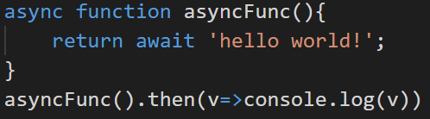
④返回值是Promise
说明：async函数的返回值是 Promise 对象，可以用then方法指定下一步的操作
注意：①await必须搭配async在一起使用，否则报错
②正常情况下，await命令后面是一个 Promise 对象，返回该对象的结果。如果不是 Promise 对象，就直接返回对应的值。
③async函数返回的Promise对象，必须等到内部所有await命令的Promise对象执行完才会发生状态改变除非遇到return语句或者抛出错误。即只有async函数内部的异步操作执行完，才会执行返回值的then方法。

Slide 6
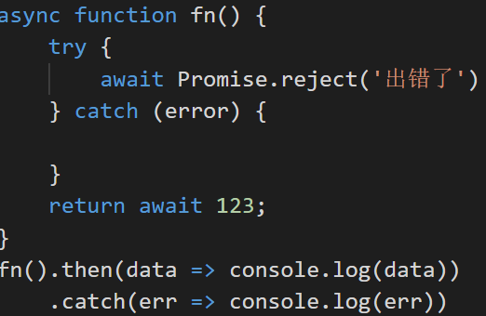
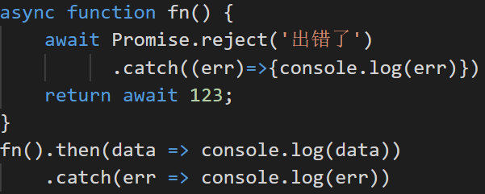
错误处理
只要一个await语句后面的Promise变为Rejected状态，那么整个async函数都会中断执行，如果不想一个异步操作出错导致整个async函数中断的解决办法：
方法一：将await包在try…catch里 方法二：await后面的Promise对象再跟一个 catch来处理可能出现的异常

Slide 7
课堂练习
1、利用async实现先打印a，再打印b,再打印c,最后打印d
2、分别用Promise、Genertor函数和saync编写程序实现：假定某个 DOM 元素上面，部署了一系列的动画，前一个动画结束，才能开始后一个。如果当中有一个动画出错，就不再往下执行，返回上一个成功执行的动画的返回值。

